Slide 1
Leadership
v konkurenčním prostředí
Pavel straka Prosinec 2024

Slide 2
Obsah
Pavel Straka – osobní profil
Leadership – východiska
Příklady z praxe
Aktuální výzvy
Diskuze

Slide 3
Pavel Straka – osobní profil
51 let, ženatý, 4 děti
Vzdělání
SPŠ strojnická v Brně – strojírenská technologie / maturita
Univerzita Palackého v Olomouci – teologie / Mgr.
Vysoká škola ekonomická v Praze – Fakulta podnikové ekonomiky / Ing.
Podniková ekonomika a management
Psychologie a sociologie v řízení firmy

Slide 4
Pavel Straka - praxe
Obchod
24 let – export (Nj, Aj, Šp, Rj)
Management
29 let – Obchodní ředitel, PILANA a.s., Hulín
(35 lidí, obrat 650 mil. Kč)
33 let – Projektový manažer, FATRA a.s., Napajedla
(projekty IKEA, Čína)
36 let – Ředitel divize, FATRA a.s., Napajedla
(550 lidí, obrat 1,2 mld. Kč)
Podnikání
38 let – Jednatel, PILANA Karbid s.r.o.
(založení firmy; aktuálně 45 lidí, obrat 80 mil. Kč)

Slide 5
Leadership - východiska
Management něco řídit
Leadership někoho vést
Management + Leadership dosahování výsledků prostřednictvím druhých
Základní myšlenky
motivovat, nadchnout (pro své vize)
vytáhnout z každého to nejlepší
cca 80 % času leadera = komunikace se svými lidmi / Jack Welch

Slide 6
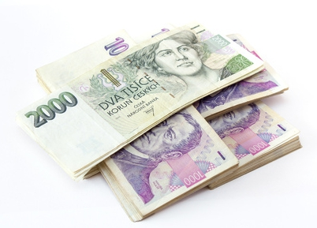
Motivace leadera / podnikatele
být úspěšný být užitečný
Proč podnikatel pracuje?
„abych zbohatl a už nikdy nemusel pracovat“
„dělat smysluplnou práci, dělat vše naplno“
„nemusíte mě platit, hlavně když se nadřu“

Slide 7
Osobní styl leadera
Obvyklé vlastnosti
pracovitost, vytrvalost – princip školy x farmy / PCL – S. Covey
dominance – nutná vize a přesvědčení („někdo musí velet“)
osobní integrita – vnitřní poctivost a přirozenost („nehrát, co nejsem“)
mnoho cest k jednomu cíli („jak to chci dělat já?“)

Slide 10
Příklady z praxe
projekt rationell - ikea
Projekt pilana karbid

Slide 11
Projekt Rationell
ztráta konkurenceschopnosti Fatry – hrozba přesunu výroby do Asie
nutná automatizace výroby = snížení nákladů
příprava řešení půl roku /vize: granule → hotový kus
investice 30 mil. Kč
smlouva s IKEA na 3 roky
nejziskovější výrobní linka Fatry

Slide 12
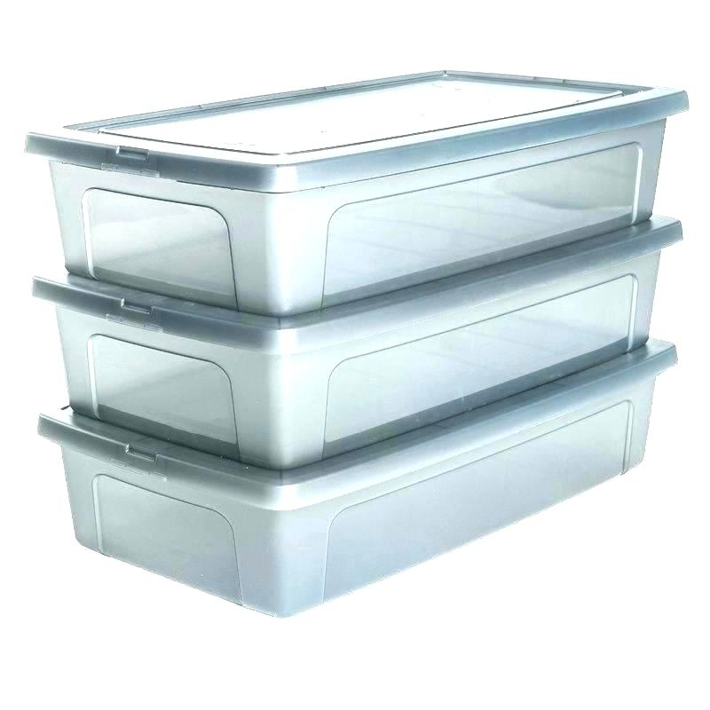
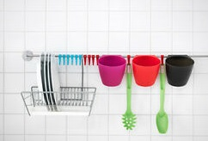
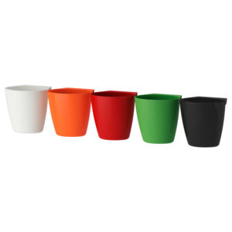
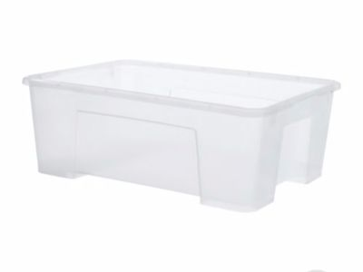
Projekt Rationell
Rozšíření spolupráce o vstřikované výrobky
obrat IKEA min. 500 mil. Kč
Slugis Bygel

Slide 13
Automatizace-Rationell.wmv

Slide 14
Projekt Rationell
„Obtížnější bylo přesvědčit spolupracovníky a nadřízené, než vymyslet řešení.“
Poučení:
Najít si prostředníka (mediátora)

Slide 15
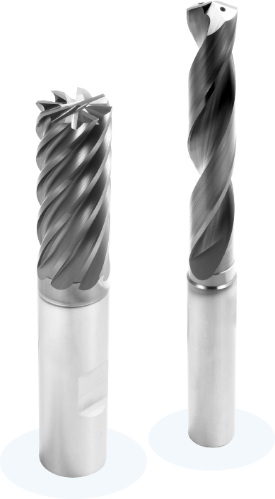
Projekt PILANA Karbid
krachující firma v Liberci – možnost rozšířit portfolio PILANA
chyba ponechání bývalého majitele ve funkci
hromadný odchod všech zaměstnanců v Liberci
vysoké splátky leasingů
absence zkušeného personálu
po dvou letech 3 mil. Kč ztráta
prvních 5 let práce běžně 15 hod/den

Slide 16
Vývoj tržeb PILANA Karbid 2012-2023

Slide 17
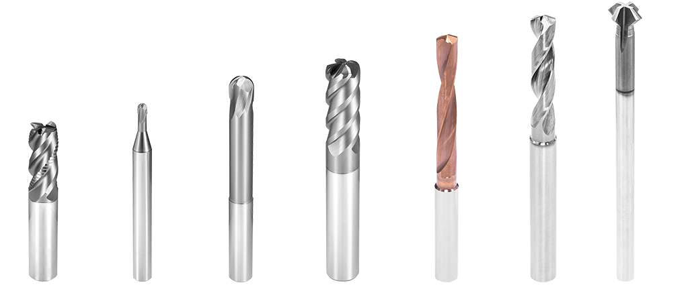
Projekt PILANA Karbid
Po 12 letech
45 zaměstnanců
moderní vybavení v hodnotě téměř 300 mil. Kč
vysoká výkonnost a rentabilita
leader v rámci ČR
Úspěch složený z tisíců drobností

Slide 18
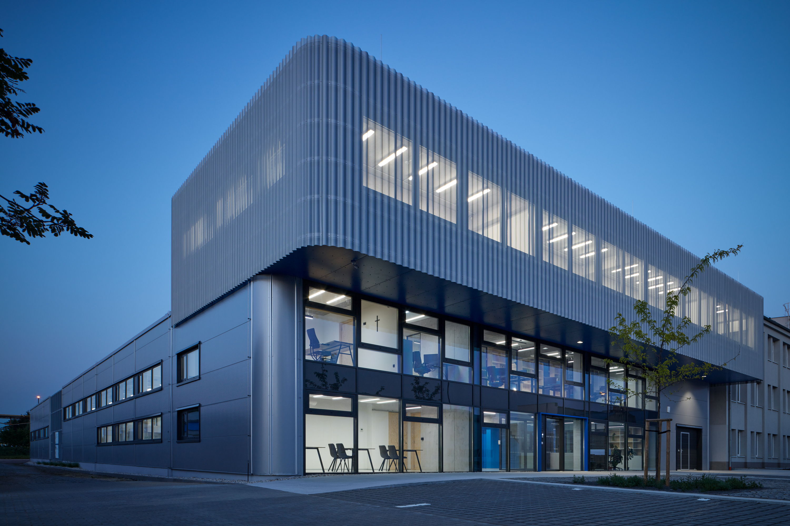
Ocenění firmy PILANA Karbid
2019: “BEST PRACTICE”
nejlepší realizovaný projekt programu Rozvoj / Podnikání a inovace 2007-2013
2020: Česká cena za architekturu
cena MPO za velkorysý přístup k novostavbě průmyslového objektu
Česká cena za architekturu.mp4

Slide 19
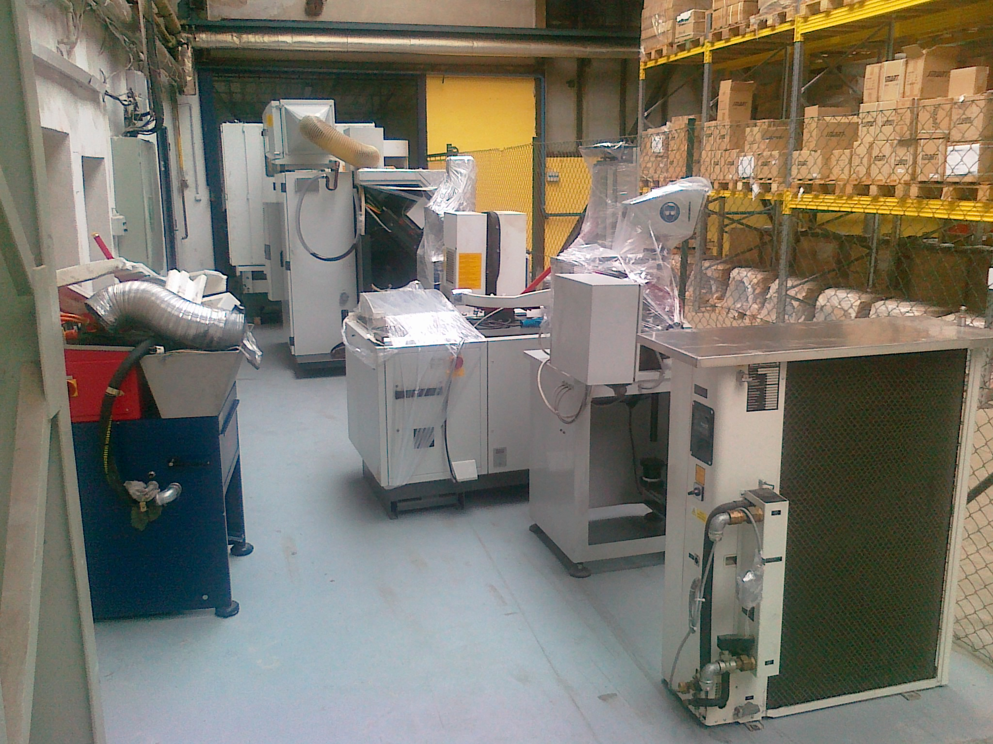
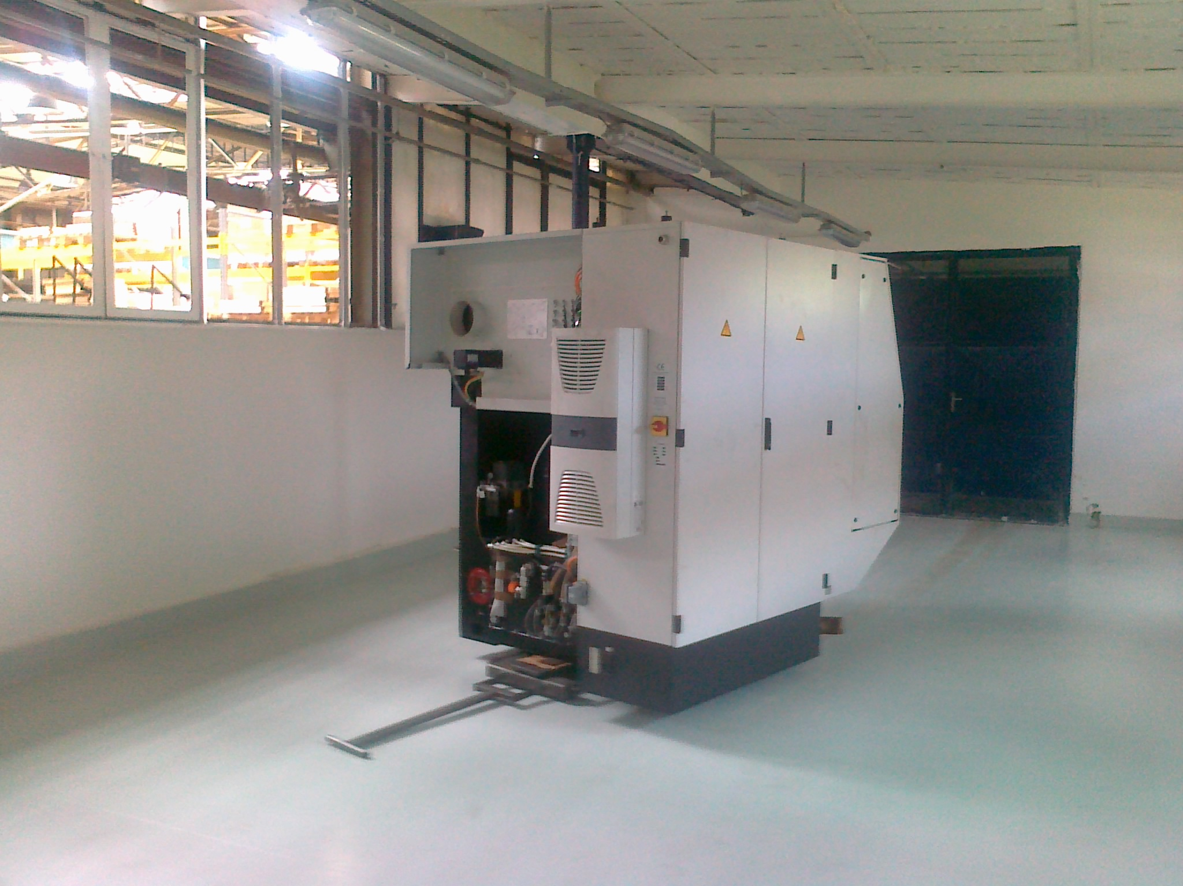
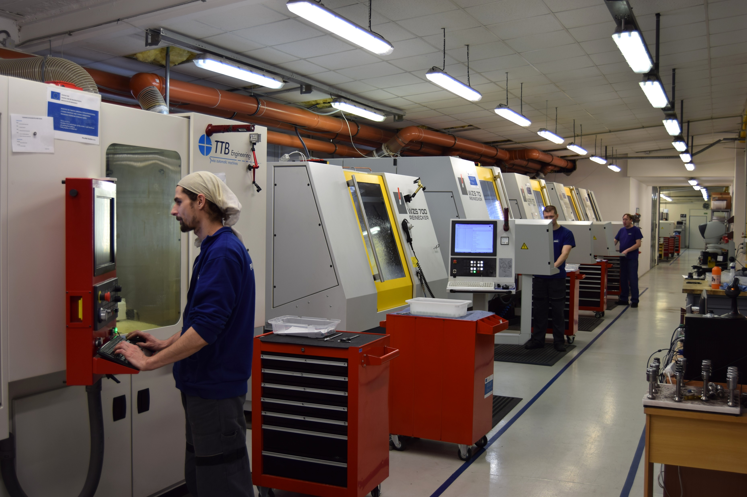
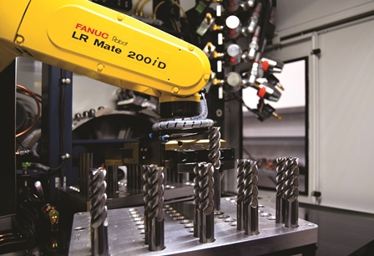
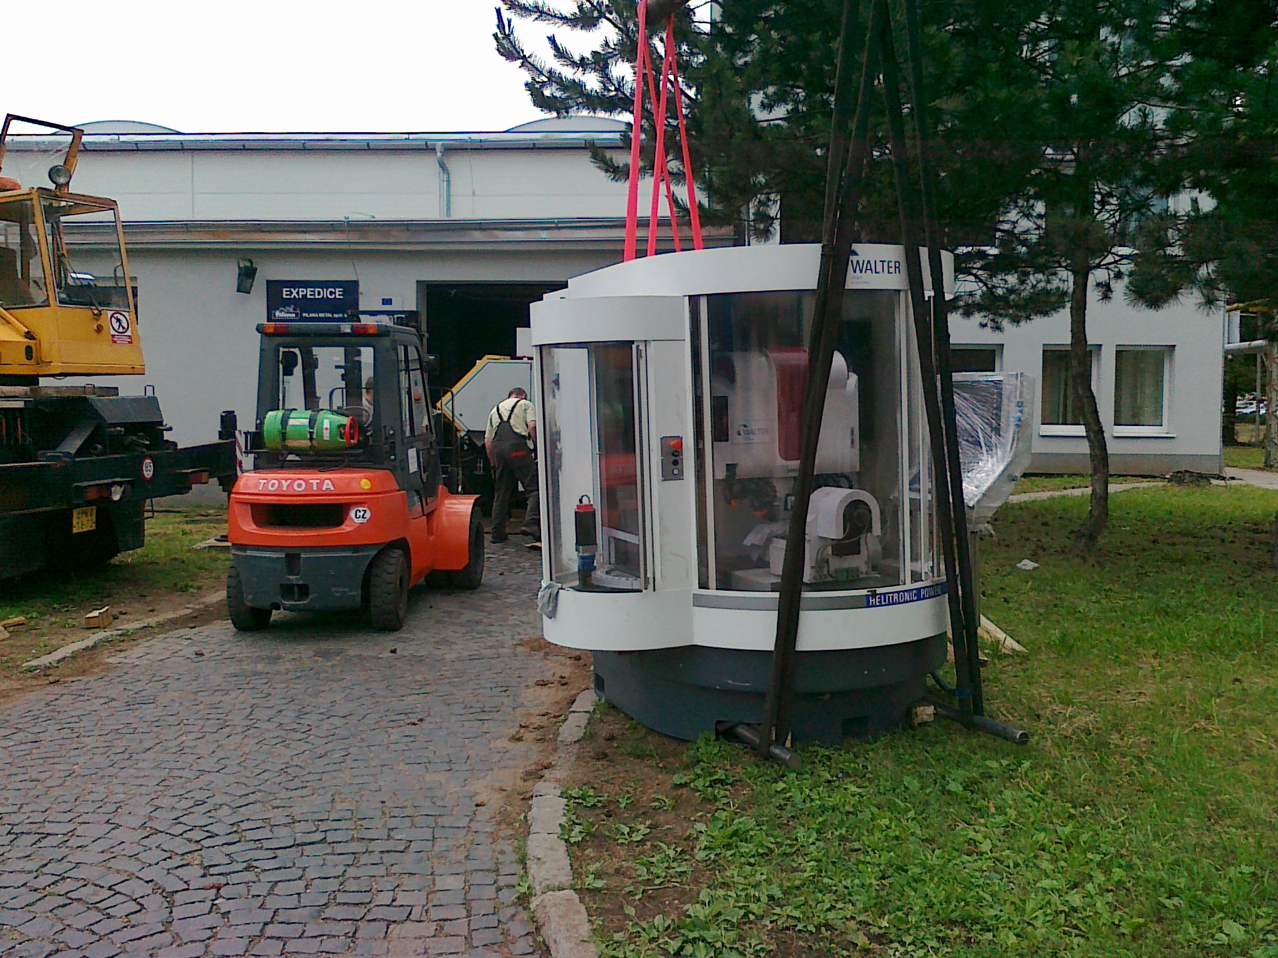
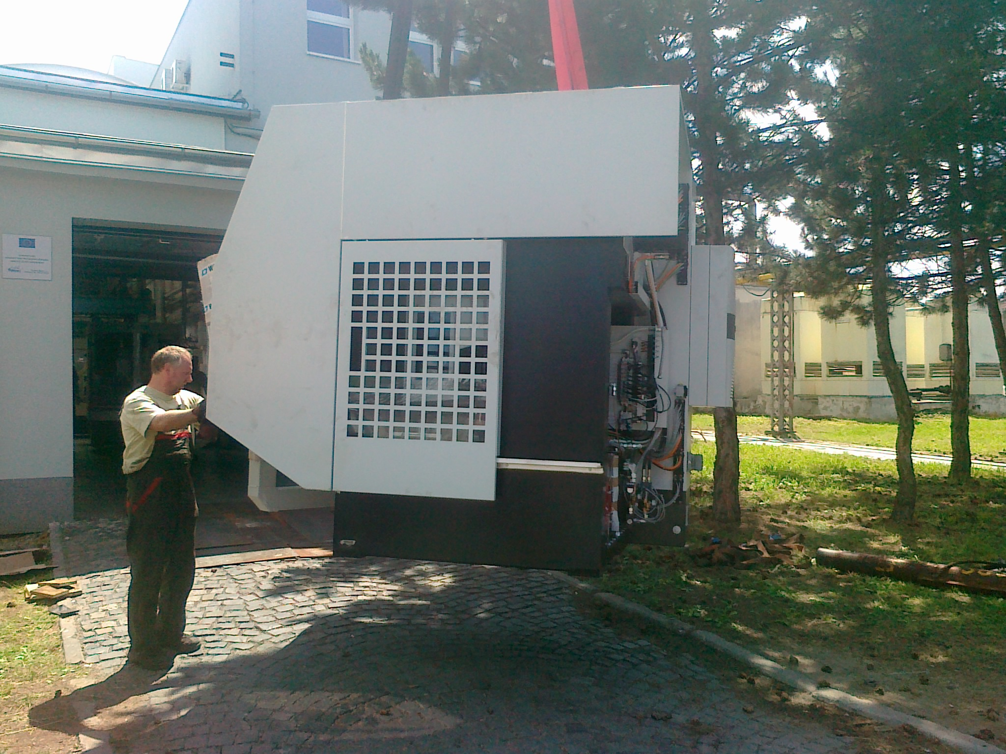
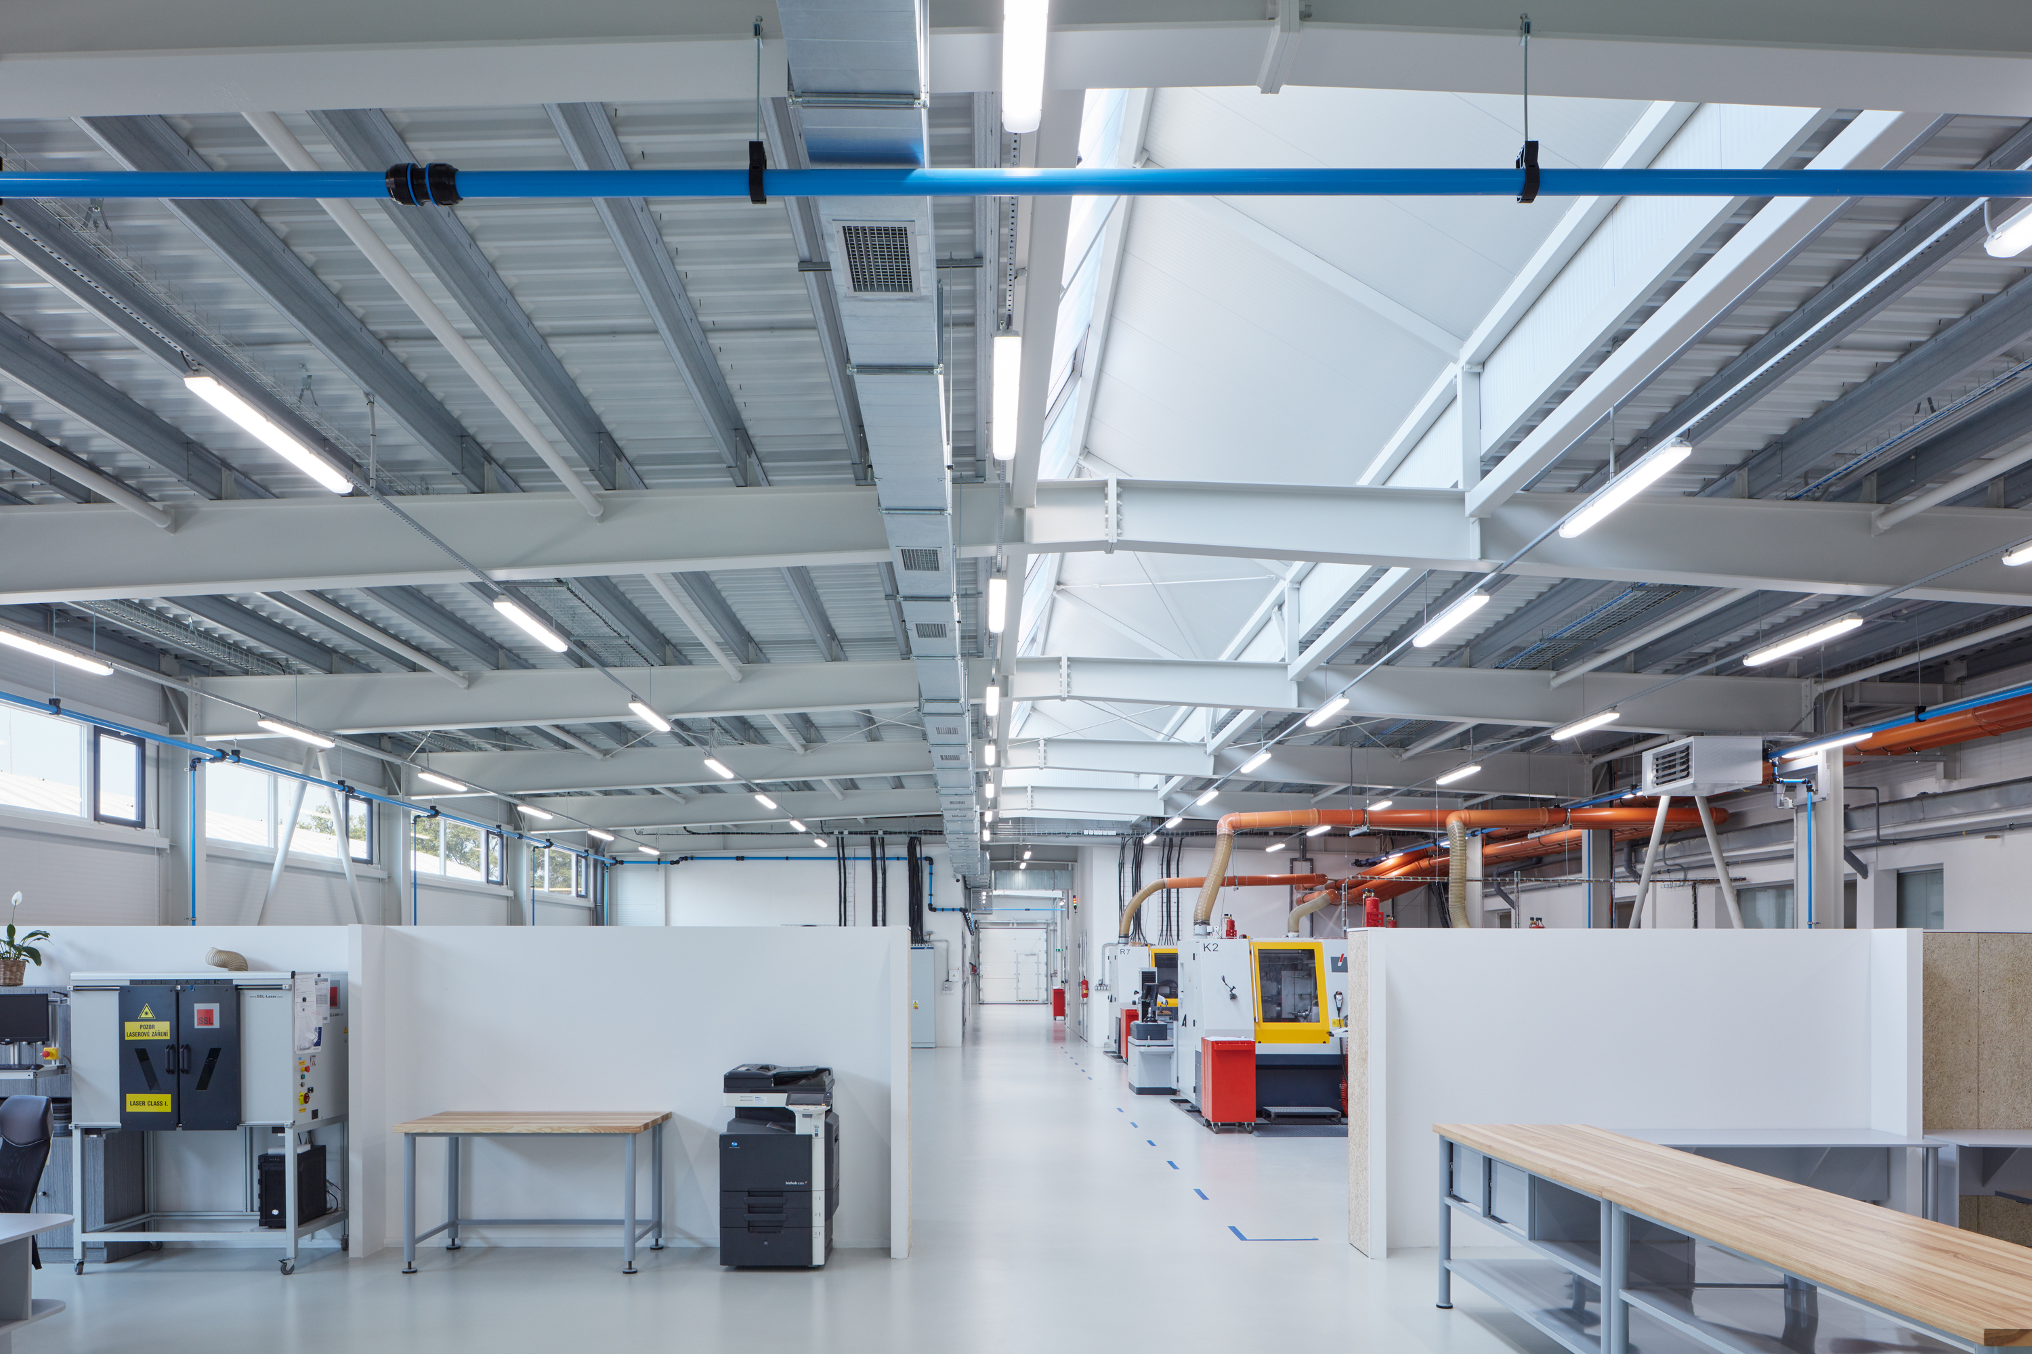
Projekt PILANA Karbid
Krachující firma v Liberci PILANA Karbid dnes

Slide 20
Projekt PILANA Karbid
Automatizovaná výroba nástrojů PILANA Karbid
Automatizovaná výroba PILANA Karbid.mp4

Slide 21
Výzvy postcovidové doby
úbytek pracovní výkonnosti
staří odcházejí, mladí fluktuují
démon internetu – horší než prokrastinace
nepružnost pracovního trhu
doháníme Německo, těžší soupeř – Čína
palčivé téma životního prostředí a udržitelnosti
krize skončí,
až se trh pročistí
automatizace, efektivita
ekologické je ekonomické

Slide 22
Postřehy a inspirace 2024
Německo v panice: ztráta konkurenceschopnosti
inspirace Tomáš Baťa: jednoduše, lidsky, výsledkotvorně
90 let Pilany: · založena během Velké hospodářské krize
· vyrostla na 1200 zaměstnanců během 10 let
digitalizace: · MES – manufacturing execution system
· Posmayspol – zvýšení produkce z 45 na 110 sedaček

Slide 23
Tomáš Baťa
Když se bavil se slavným českým letcem Janem Kašparem, který byl obdivovaný, ale také jednou hodně škaredě ztroskotal:
„Plně Vás chápu. I já jsem začal růst ve chvíli, kdy jsem začal prohrávat. Potřebuji právě takové lidi, jako jste Vy, lidi se zkušeností s prohrami. Podobně jako Vy jsem se nikdy nevzdal. Nikdy jsem se nevzdal. Nikdy.”

Slide 24
Doporučení na závěr
dělejte vše naplno, se zápalem
zlehka a vytrvale
objevte, co vám dává smysl a radost
udržujte si vnitřní nezávislost a focus

Slide 25
Děkuji za Vaši pozornost

